Slide 1
개발 환경 구성
이근혁

Slide 2
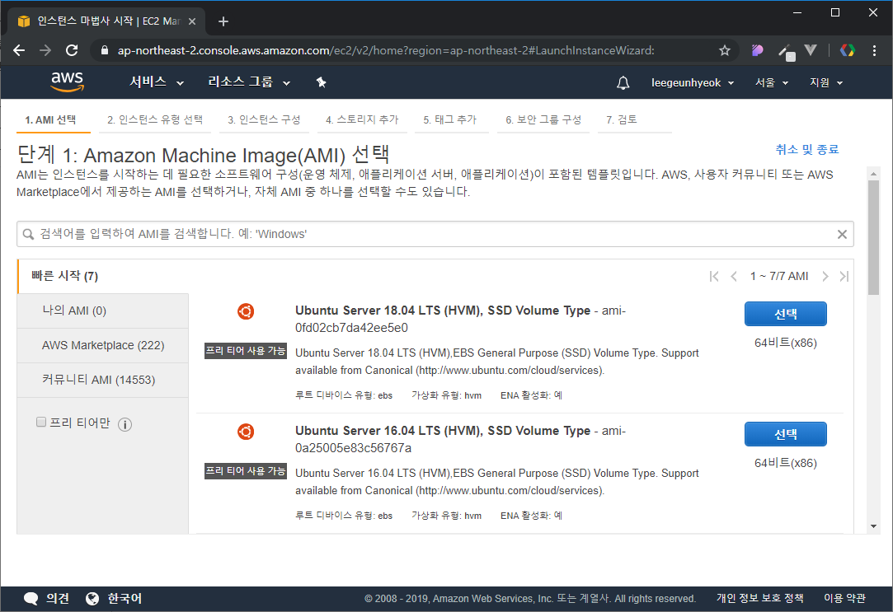
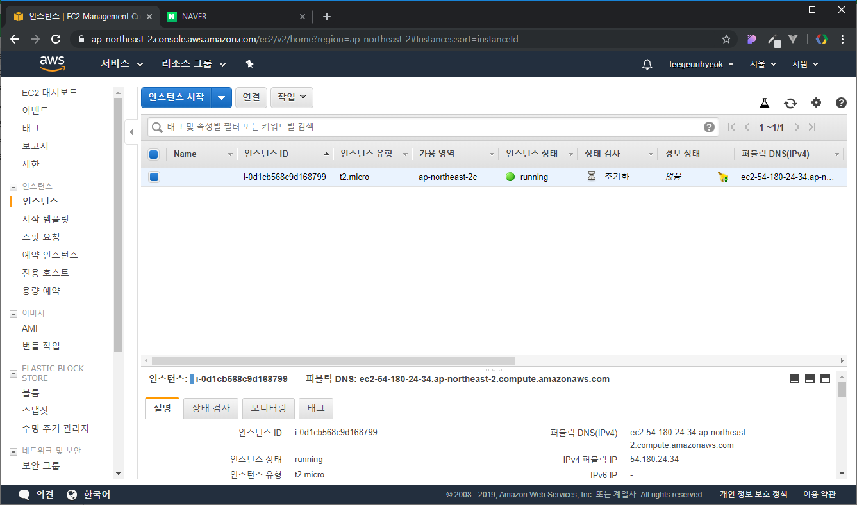
1. 개발 서버 구성
AWS의 EC2 인스턴스를 생성하여 개발 및 운영 서버로 사용

Slide 3



2. 사용할 프레임워크
웹 프론트엔드: Vue.js
https://kr.vuejs.org/v2/guide/index.html
웹 애플리케이션 서버: Express
https://expressjs.com/ko/
데이터베이스: Prisma
https://www.prisma.io/

Slide 4



3. 개발 도구
Remote Development
SSH를 통해 원격 서버로 접속하여 개발 가능한 확장 플러그인
https://code.visualstudio.com/docs/remote/remote-overview
에디터 Visual Studio Code
SSH 클라이언트
Window: Putty
MacOS: 내장 클라이언트
Git 호스팅 서비스로 Github를 사용
https://github.com/leegeunhyeok/noty
버전 및 형상관리 Git

